Slide 1

﻿Хозяйственные средства и их содержание. Основные и оборотные средства предприятия – внеоборотные и оборотные активы.
Студент ИУ7-72Б: Левушкин И.К.

Slide 2
Хозяйственные средства
﻿Хозяйственные средства организации – товарно-материальные ценности и денежные средства, как принадлежащие организации, так и временно или постоянно находящиеся вне ее собственности. Они являются активом организации и классифицируются по составу: внеоборотные и оборотные средства.

Slide 3
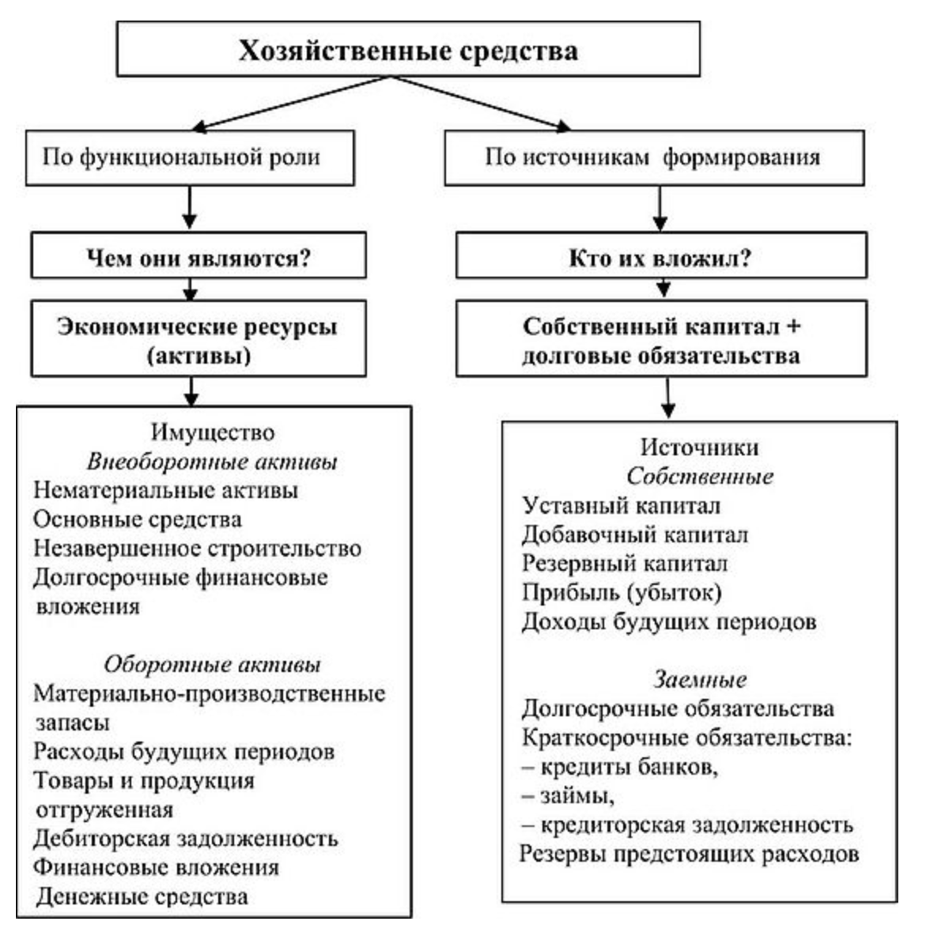
Классификация хозяйственных средств
﻿Хозяйственные средства предприятия группируются по двум признакам: по их функциональной роли в процессе производства и по источникам их формирования

Slide 4
Внеоборотные активы
Внеоборотные активы являются средствами длительного пользования, они функционируют в течение нескольких отчетных периодов.
Внеоборотные активы подразделяются на:
Основные средства
Нематериальные активы

Slide 5
Основные средства
﻿Основные средства — это часть имущества, используемая в качестве средств труда при производстве продукции, выполнении работ или оказании услуг либо для управления организацией в течение периода, превышающего 12 месяцев или обычный операционный цикл, если он превышает 12 месяцев.
﻿К основным средствам относятся: здания, сооружения, оборудование, вычислительная техника, транспортные средства, хозяйственный инвентарь, инструменты.

Slide 6
Оборотные активы
﻿Оборотные активы могут быть обращены в деньги или полностью использованы в ближайшем будущем. Они участвуют в одном кругообороте капитала, их стоимость сразу переносится на готовый продукт и полностью списывается на затраты предприятия.
﻿Оборотные активы с точки зрения экономической теории делятся на предметы труда, продукты труда, денежные средства, средства в расчетах, финансовые вложения.

Slide 7
Спасибо за внимание!

